Slide 1
[A065RP25P-HW01]
[LF2噪音加腳墊改善導致BD1銅箔斷裂]
Corrective Action Report
Date: 2021/ 5/ 6

Slide 2
˙Content
問題說明
確認現象
原因分析
設計評估
改善對策

Slide 3
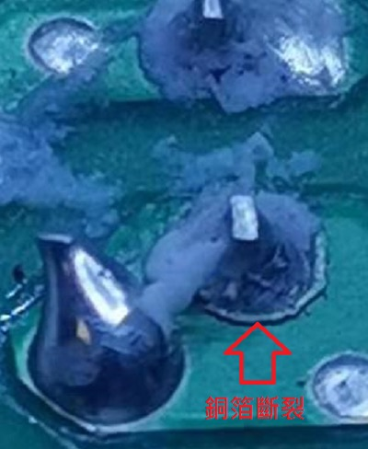
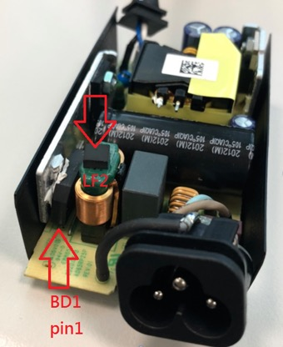
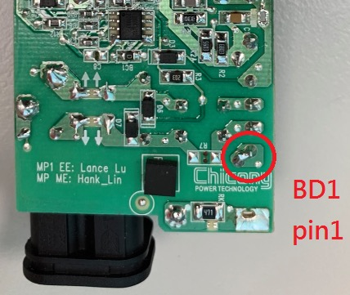
˙問題說明
A065RP25P-HW01機種因LF2噪音問題，
選用腳墊(P-100)干涉壓制LF2改善噪音(下圖左)，
卻導致週邊零件BD1銅箔斷裂(下圖右)
導入階段：機種狀態為--[ 試產階段~ MP前備料 (RDN BOM) ]
導入時驗證：噪音問題由EE主導與工廠協調試產導入, 右附檔(Acoustic issue Solution)
發現問題工站：燒機站發生不良，右附檔(rubber issue)
銅箔斷裂位置如下圖右，銅箔斷裂無法修復
Failure rate：投入數22K，不良數24，不良DPPM：1091，，右附檔(rubber issue)

Slide 4
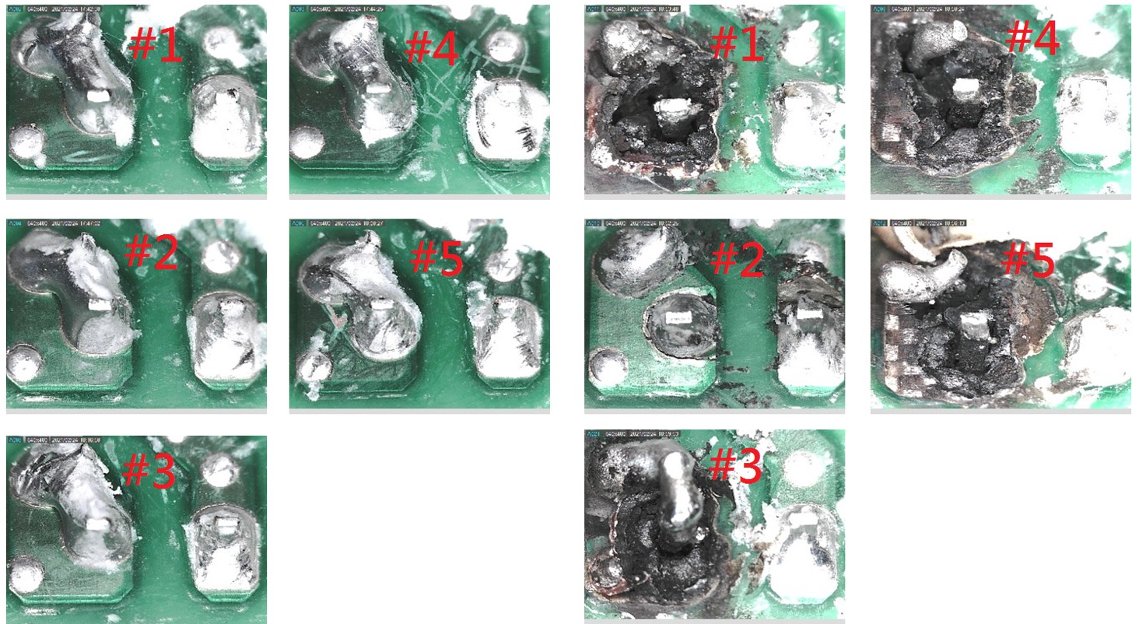
˙確認現象：1. 錫面
不良品樣機：無法開機，錫裂燒毀
(BD1 pin 1)
良品樣機：正常開機，無錫裂

Slide 5
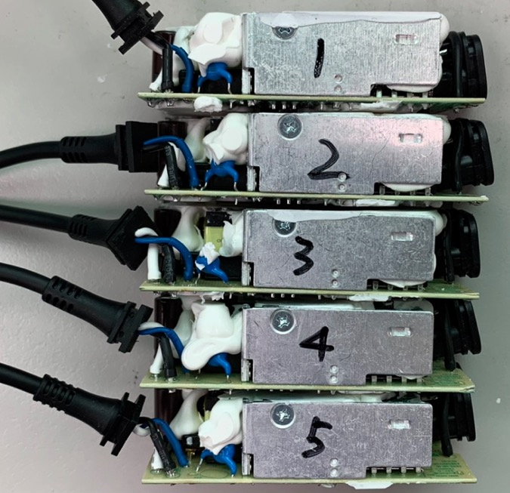
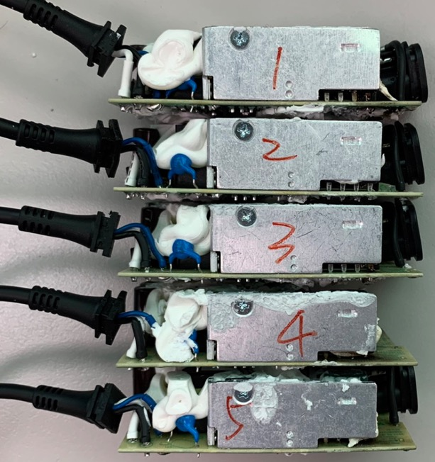
˙確認現象：2. 板彎
良品樣機：無板彎
不良品樣機：#5板彎

Slide 6
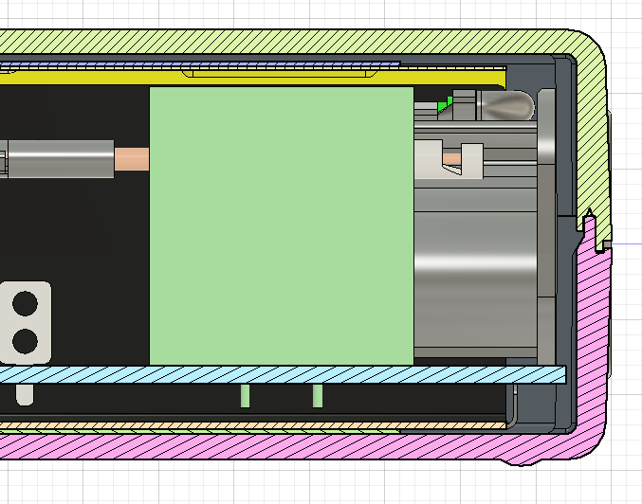
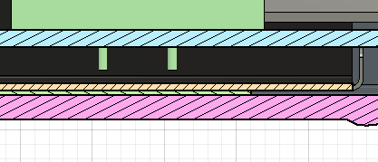
˙確認現象：確認pass/failed產品的以下公差分析中尺寸
Target
F
G
E
H
I
D
B
C
A

Slide 7
˙確認現象：良品與不良品樣機差異比較
 | Spec | Pass 1 | Pass 2 | Pass 3 | Failed 1 | Failed 2 | Failed 3
A | 0.3 | 0.28 | 0.28 | 0.28 | 0.28 | 0.28 | 0.28
B | 0.43 | 0.43 | 0.43 | 0.43 | 0.43 | 0.43 | 0.43
C | 2.5 | 2.6 | 2.6 | 2.6 | 2.6 | 2.6 | 2.6
D | 1.2 | 1.18 | 1.18 | 1.18 | 1.18 | 1.18 | 1.18
E | 18.5 | 18.05 | 18.05 | 18.11 | 18.29 | 18.23 | 18.23
F | 2.5 | 2.6 | 2.6 | 2.6 | 2.6 | 2.6 | 2.6
G | 12.4 | 12.4 | 12.4 | 12.4 | 12.4 | 12.4 | 12.4
H | 0.5 | 0.45 | 0.45 | 0.45 | 0.45 | 0.45 | 0.45
I | 12.3 | 12.3 | 12.3 | 12.3 | 12.3 | 12.3 | 12.3
J | 0.3 | 0.28 | 0.28 | 0.28 | 0.28 | 0.28 | 0.28
K | 0.32 | 0.31 | 0.31 | 0.31 | 0.31 | 0.31 | 0.31
Target | 0.85 | 0.58 | 0..58 | 0.64 | 0.82 | 0.76 | 0.76
上方腳墊硬度 (Shore A) | 75 | 75 | 75 | 75 | 75 | 75 | 75

Slide 8
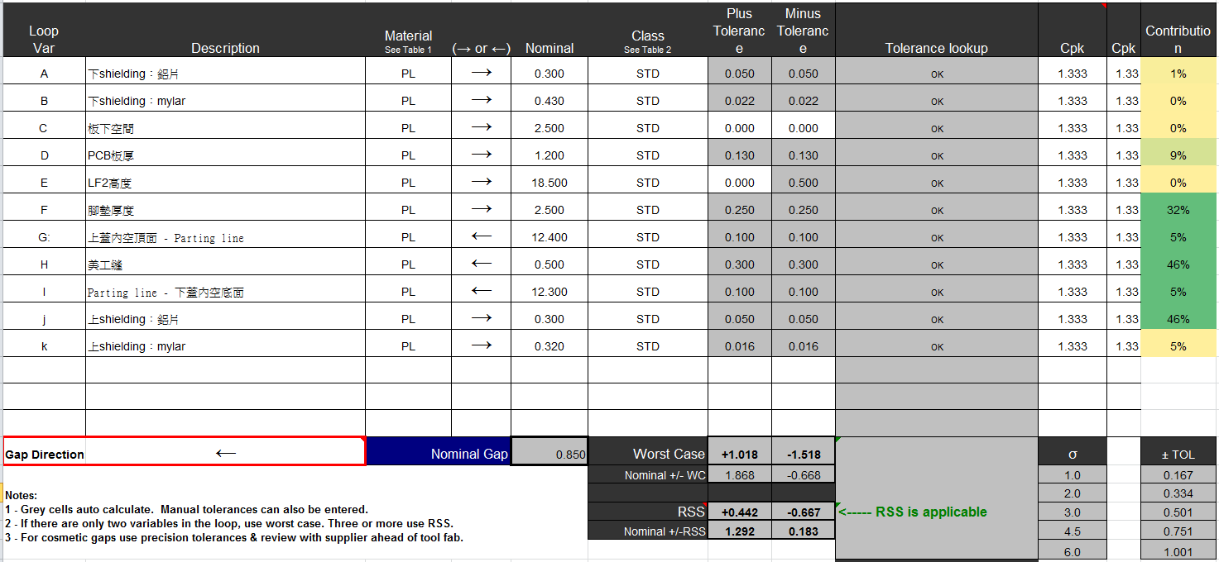
˙原因分析-公差分析

Slide 9
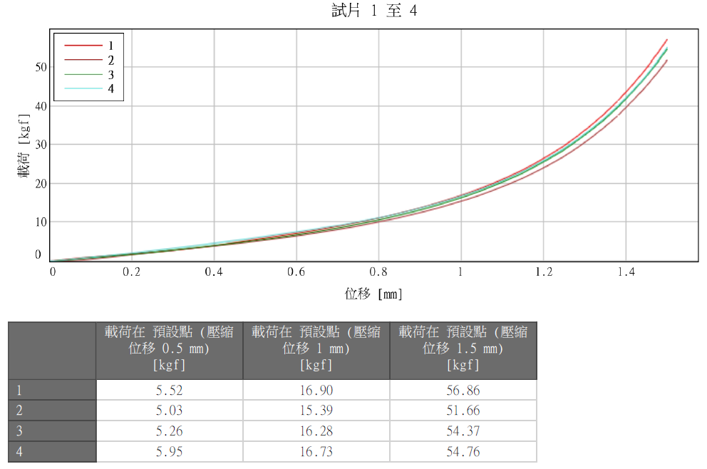
˙原因分析-2.5mm腳墊壓縮量對應kgf

Slide 10
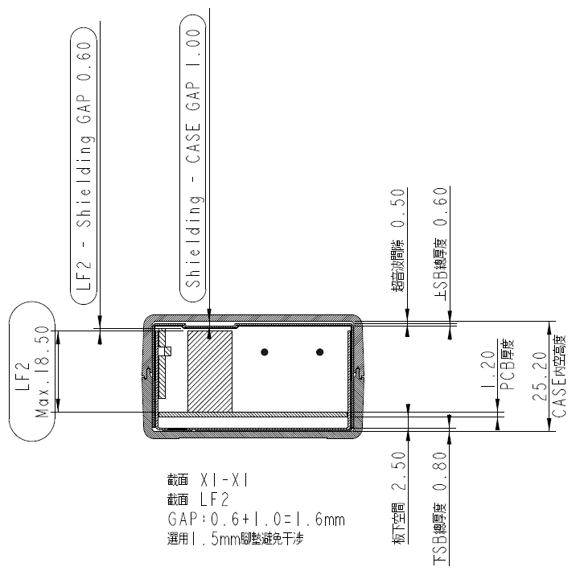
˙原因分析-1
LF2上方總間隙：1.6mm
選用2.5mm腳墊過渡干涉，導致BD1銅箔斷裂

Slide 11
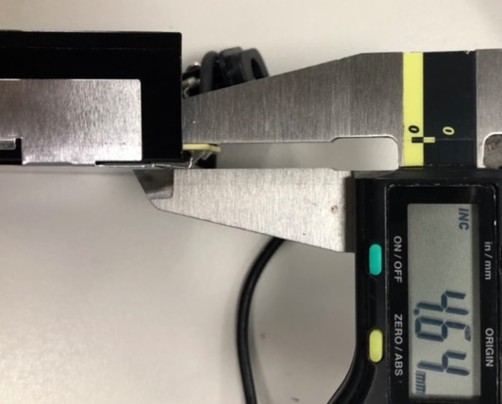
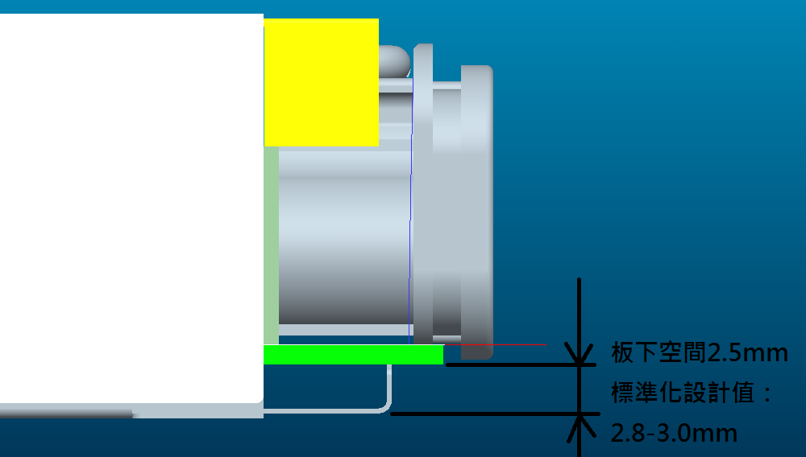
˙原因分析-2
Shielding下地pin至PCB板下：
標準化設計值2.8-3.0mm，重慶廠回覆管控在2.5-3.0mm內
Shielding下地pin至PCB板上實測4.64mm，扣除PCB板厚1.2mm，等於3.44mm，
造成機芯輕微頂高

Slide 12
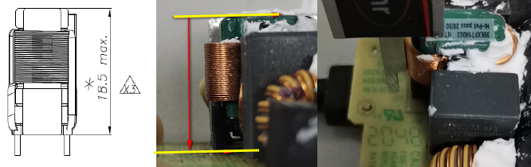
˙原因分析-3
LF2規格高度Max.18.5.，實測符合規格
排除LF2超標
 | 良品樣機 |  |  |  |  | 不良品樣機
NO. | #1 | #2 | #3 | #4 | #5 | #1 | #2 | #3 | #4 | #5
LF2高度(實測) | 18.05 | 18.05 | 18.11 | 18.1 | 18.01 | 18.29 | 18.23 | 18.23 | 18.29 | 18.35

Slide 13
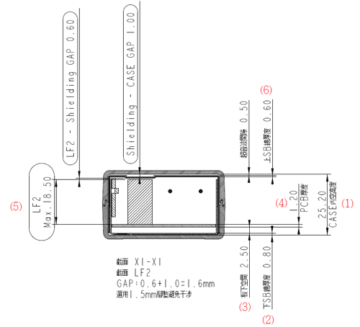
˙設計評估-1
以各零件標準尺寸計算內空高度剩餘間隙1.6mm，
腳墊尺寸需選用厚度1.5mm，才不致設計干涉

Slide 14
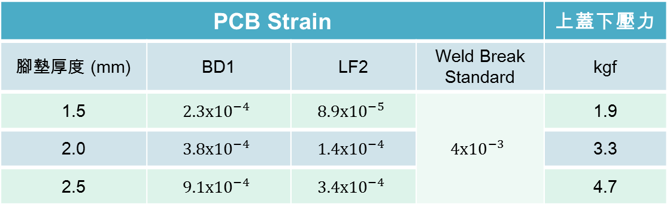
˙設計評估-2
ATC模擬：腳墊厚度以1.5、2.0、2.5mm進行模擬
PCB Strain |  |  |  | 上蓋下壓力
腳墊厚度 (mm) | BD1 | LF2 | Weld Break Standard | kgf
1.5 | $$2.3x{10}^{−4}$$ | $$8.9x{10}^{−5}$$ | $$4x{10}^{−3}$$ | 1.9
2.0 | $$3.8x{10}^{−4}$$ | $$1.4x{10}^{−4}$$ |  | 3.3
2.5 | $$9.1x{10}^{−4}$$ | $$3.4x{10}^{−4}$$ |  | 4.7
模擬結論
BD1之PIN腳應變較大但還不到板彎錫裂標準，猜測可能是燒機過程的振動造成錫面疲勞破裂。
建議LF2上方腳墊可選用較軟材質，或是在BD1下方加一腳墊支撐，減少板彎應變造成燒機錫裂的風險。
上蓋下壓力與腳墊對應的干涉量落差很大，因組裝時LF2下方PCB會彎曲變形，造成LF2上方腳墊實際壓縮量比設計干涉量少很多。

Slide 15
˙改善對策
後續針對干涉設計，需經以下依序確認：
確認各零件規格中高度，尤其電子件公差較大需以Max.高度評估
內空高度各零件尺寸公差分析及計算內空高度剩餘間隙，初步判斷合適的設計尺寸
將設計尺寸請ATC進行模擬
經以上評估後組樣測試，並追蹤EE是否依ME評估結果進行改善
與工廠品管討論同意後，安排1K以上數量試產確認OK，才可以導入。

Slide 16
˙改善對策
考量加腳墊造成干涉等不確定因素(LF2高度公差太大)
且EE實測於Mylar及shielding間增加雙面膠能改善噪音問題，
安排試產1K確認OK後導入
(1) Mylar於LF2處挖空，但需保留絕緣膠帶與鋁片對應打凸處對黏、(2)絕綠膠帶2L改3L

Slide 17
The End
Thank you!

